Slide 1
Επιστημονική επανάσταση
Ε’ εξάμηνο
2015-2016

Slide 2
Κοπέρνικος ως μια συντηρητική προσωπικότητα στο χώρο της αστρονομίας;
Ελάχιστες παρατηρήσεις/ πεπερασμένο σφαιρικό σύμπαν/ κυκλικές τροχιές/ χρήση μαθηματικών τεχνασμάτων του Πτολεμαίου/ αναφορά άλλων στοχαστών της αρχαιότητας για τη στήριξη του ηλιοκεντρισμού...
Η σημαντικότερη και ριζοσπαστικότερη συμβολή είναι το ότι το έργο του αποκηρύσσει την εργαλειακή θεώρηση του «σώζειν τα φαινόμενα» .
Ο Κοπέρνικος θεωρεί ότι το σύστημά του αντικατοπρίζει την πραγματικότητα γιατί περιγράφει με πολύ μεγάλη ακρίβεια τις κινήσεις των ουρανίων σωμάτων και εξηγεί κάποιες «ανωμαλίες» του Πτολεμαϊκού συστήματος.
Το σύστημα του Κοπέρνικου δεν έρχεται σε αντίθεση μόνο με τον αριστοτελικό κόσμο, τις Αγίες Γραφές αλλά και την κοινή λογική. Σύμφωνα με τους συγχρόνους του όλοι αυτοί οι ισχυρισμοί έπρεπε να βασιστούν σε φιλοσοφικές ή φυσικές εξηγήσεις. Τα επιχειρήματα του Κοπέρνικου ήταν αμιγώς μαθηματικά.
Η κίνηση της Γης ήταν πραγματική γιατί το απαιτούσαν τα μαθηματικά.

Slide 3
Πως δικαιολογείται η στροφή από την εργαλειακή στην ρεαλιστική θεώρηση στο έργο του Κοπέρνικου;
Τα τεχνικά ζητήματα δεν είναι αρκετά (θα μπορούσε να παρουσιάσει τη θεωρία του ως υποθετική, ή απλά εργαλειακή. Οι περισσότεροι αναγνώστες του, άλλωστε, αυτό πίστευαν).
Ο Κοπέρνικος φαίνεται να ανήκει σε ένα ρεύμα μαθηματικών που ήθελαν να αναβαθμίσουν το πνευματικό και κοινωνικό τους κύρος.

Slide 4
Το ρεύμα αυτό ενισχύθηκε:
από την επανανακάλυψη αρχαίων μαθηματικών έργων, που συνηγορούσαν υπέρ της χρησιμότητας των μαθηματικών για την αποκάλυψη της πραγματικής δομής του κόσμου.
από την αποδυνάμωση της αριστοτελικής φυσικής φιλοσοφίας μετά τον 14^{ο} αιώνα.
από την αλλαγή στη δομή των αυλών της αναγεννησιακής Ευρώπης, οι οποίες έπαιξαν πολύ σημαντικό ρόλο στην ανάδειξη κάποιων μαθηματικών, που βρίσκονταν μέχρι τότε περιορισμένοι στις πανεπιστημιακές ιεραρχίες (τα μαθηματικά ήταν πάντα κατώτερα της φυσικής φιλοσοφίας)
ο Κοπέρνικος δεν «παρασύρθηκε» απλά από αυτές τις αλλαγές. Συνέβαλε αποφασιστικά σε αυτές ισχυριζόμενος ότι η θεωρία του αντικατόπτριζε τη φυσική πραγματικότητα.

Slide 5
Η μοναδικότητα του Κοπέρνικου είναι εμφανής καθώς στην εποχή του οι περισσότεροι αστρονόμοι δεχόντουσαν τη θέση του Οσσιάντερ, και μόνο 10 πριν το 1600 αποδέχθηκαν τη φυσική αλήθεια του συστήματός του (από τους 10, μόνο 2 εργάζονταν σε πανεπιστημιακά ιδρύματα).

Slide 6
Ενδιαφέρον για το έργο του Κοπέρνικου
Οι «Αλφόνσειοι πίνακες» θεωρούνται απαρχαιωμένοι και δεν αντιστοιχούν με τις παρατηρούμενες θέσεις των ουράνιων σωμάτων. Οι πρακτικοί αστρονόμοι στρέφονται προς τους «Πρωσικούς πίνακες» που είχαν υπολογιστεί με βάση το σύστημα του Κοπέρνικου (άσχετα με το αν πίστευαν ή όχι στην περιστροφή της γης).
Μερικοί (πχ. Benedetti, Bruno, Petrus Ramus…) είδαν το σύστημα του Κοπέρνικου σαν όπλο για να χτυπήσουν τον Αριστοτέλη.
Άλλοι όπως ο Τύχω Μπράχε, ο Κέπλερ και ο Γαλιλαίος κατανόησαν την αληθινή σημασία του Κοπερνίκειου συστήματος και επιχείρησαν να ενοποιήσουν τις παρατηρήσεις, τις γεωμετρικές περιγραφές και τη φυσική θεωρία.

Slide 7
Το «ηλιοκεντρικό» του σύστημα αντικατέστησε το γεωκεντρικό μόνο κατά το 17ο αιώνα.
Παραμένει η αντίληψη σύμφωνα με την οποία δεν είναι δυνατό να αποκτηθεί βεβαιότητα σχετικά με τις αιτίες και τους νόμους της φύσης, και η αρχή του «σώζειν τα φαινόμενα».
Η Μεταρρύθμιση και η Αντιμεταρρύθμιση συνέβαλαν στην περαιτέρω εδραίωση του αριστοτελισμού ενώ στράφηκαν κατά του Κοπέρνικου.
Μόλις το 17ο αιώνα οι φυσικές συνέπειες που προέκυπταν από την ημερήσια και ετήσια κίνηση της γης κατέστρεψαν τη φυσική του Αριστοτέλη

Slide 8
Αστρική παράλλαξη και το μέγεθος του Σύμπαντος
Εκτός από τη φυσική πλευρά του προβλήματος της κινούμενης γης, το σύστημα του Κοπέρνικου προβλημάτιζε τους αστρονόμους λόγω του προβλήματος της αστρικής παράλλαξης.
Ο παρατηρητής θα έπρεπε να διαπιστώνει μια μετρήσιμη μετατόπιση (παράλλαξη) στη φαινομενική θέση οποιουδήποτε συγκεκριμένου αστέρα

Slide 9
Αστρική παράλλαξη και το μέγεθος του Σύμπαντος
Είτε η γη θα έπρεπε να ηρεμεί, είτε το σύμπαν θα έπρεπε να είναι πολύ μεγαλύτερο απ’ ό,τι θεωρούσαν μέχρι τότε.
Ο Giordanno Bruno (1548-1600) ήταν από τους πρώτους φιλόσοφους που είχαν υποστηρίξει την ύπαρξη ενός άπειρου σύμπαντος.

Slide 10
Η μαθηματικοποίηση του κόσμου
Μετά το έργο του Κοπέρνικου παρατηρούμε περίπου το ίδιο μοτίβο: όλες οι σημαντικές καινοτομίες σχετίζονται με το γνωσιολογικό κύρος των μαθηματικών.
Τύχο Μπράχε (1564-1601)
Γιοχάνες Κέπλερ (1571-1630)
Γαλιλαίος (1564-1642)

Slide 11
Τύχο Μπράχε (1546-1601)
Ο συστηματικότερος παρατηρησιακός αστρονόμος της εποχής του.
Όπως και ο Κοπέρνικος δεν ήταν δεσμευμένος από πανεπιστημιακές ιεραρχίες.
Όντας γόνος ευγενών δεν χρειάστηκε να αναζητήσει κάποιον πάτρωνα προκειμένου να του χρηματοδοτήσει τις έρευνές του.

Slide 12
Τυχώνειο Σύμπαν
Δεν δέχεται την κίνηση της γης.
Οι πλανήτες περιστρέφονται γύρω από τον Ήλιο, ο οποίος (μαζί με τη Σελήνη) περιστρέφεται γύρω από τη Γη.
Μαθηματικός ρεαλιστής
Η θεωρία του συνάντησε αντιδράσεις από αριστοτελιστές όταν παρατήρησε ένα νέο αστέρι (1573) και διάφορους κομήτες (1577-1596).

Slide 13
Σύμφωνα με τον Αριστοτέλη οι κομήτες ήταν ατμοσφαιρικά φαινόμενα.
Ο Τύχο απέδειξε ότι δεν είναι, και ότι η πορεία τους θα έπρεπε να διαπερνά τις κρυστάλλινες σφαίρες.
Ήταν άλλο πράγμα να ισχυριστεί κανείς ότι οι πλανήτες κινούνται πάνω σε κρυστάλινες σφαίρες, και άλλο να ισχυρισθεί κανείς ότι είναι αυτόνομα σώματα που κινούνται στο διάστημα.
Η ελεύθερη αυτή κίνηση θα έπρεπε να εξηγηθεί.

Slide 14
Γιοχάνες Κέπλερ (1546-1630)
Υπέρμαχος του Κοπερνίκειου συστήματος.
Υπέρ του δικαιώματος των αστρονόμων να θεωρούνται φυσικοί φιλόσοφοι (το αναφέρει ρητά σε μια επίσημη επιστολή υπέρ του Τύχο Μπράχε που έγραψε προκειμένου να κερδίσει την εύνοιά του).
Μπορεί ο ίδιος να μην συνεισέφερε στην αστρονομία εάν δεν ήταν υπέρ του μαθηματικού ρεαλισμού και υπέρ της άποψης ότι ο αστρονόμος είναι και φυσικός φιλόσοφος.

Slide 15
Mysterium cosmographicum (1596)
Οπαδός του Κοπέρνικου. Επιθυμεί να υπερασπιστεί το Κοπερνίκειο σύστημα διευρενώντας τους φυσικούς και μεταφυσικούς λόγους της υπεροχής του και όχι μόνο τους μαθηματικούς.
Σκοπός του είναι να αποδείξει ότι «ο Θεός έστρεψε την προσοχή του σε εκείνα τα 5 κανονικά σώματα τα οποία απόλαυαν εξαιρετικής φήμης από τον καιρό του Πυθαγόρα και του Πλάτωνα» [Αναζητάει μια παγκόσμια μαθηματική τάξη]

Slide 16
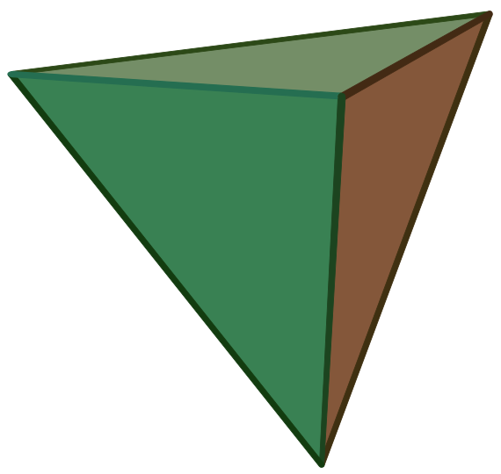
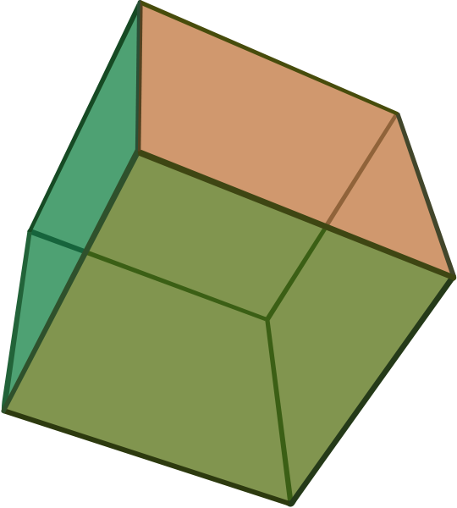
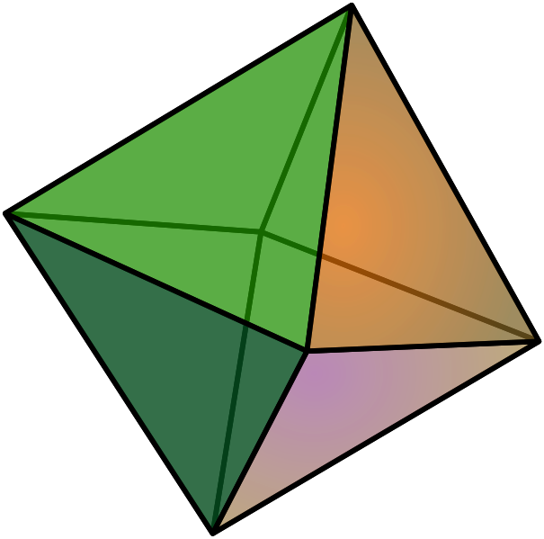
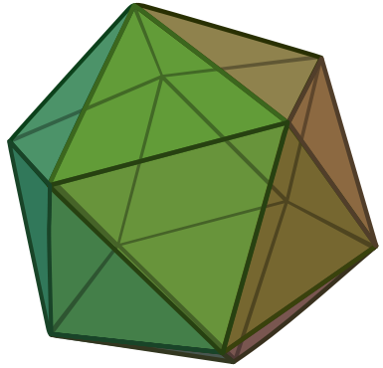
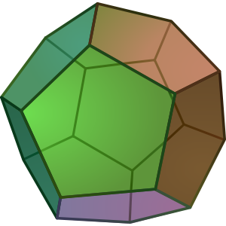
5 Πλατωνικά στερεά Όλες οι έδρες των πολυέδρων αυτών είναι κανονικά πολύγωνα, όλες οι ακμές είναι μεταξύ τους ίσες και όλες οι γωνίες τους είναι αντίστοιχα μεταξύ τους ίσες.
Ο Κέπλερ σημειώνει ότι οι σφαίρες στις οποίες ανήκουν οι τροχιές των πλανητών μπορούν να περιέχουν τα στερεά του Πλάτωνα.
Ο κύβος εγγράφεται στην τροχιά του Κρόνου, το τετράεδρο στον Δία, το δωδεκάεδρο στο Άρη, το εικοσάεδρο στην Αφροδίτη, και το οκτάεδρο στον Ερμή…
Τετράεδρο εξάεδρο οκτάεδρο
δωδεκάεδρο εικοσάεδρο

Slide 17
Το κοσμογραφικό μυστήριο δεν αναζητά μόνο τους νόμους της δομής του κόσμου, αλλά και τα αίτια της κίνησης των πλανητών και της ταχύτητάς τους.
Θεωρεί ότι υπάρχει μια κινητήριος δύναμη (anima motrix) η οποία εδράζει στον ήλιο και προκαλεί την περιστροφή των πλανητών γύρω από αυτόν (εξασθενεί ανάλογα με την απόσταση).
Ο ήλιος είναι η έδρα της ζωής, της κίνησης και της παγκόσμιας ψυχής.

Slide 18
Η αστρονομία του Κέπλερ δεν ήταν μια αστρονομία βασισμένη σε αφηρημένα μαθηματικά που απλά βοηθούσαν στους υπολογισμούς.
Αποτελούσε μια εξήγηση για το πως λειτουργεί το σύστημα του κόσμου.
Επιρροές από:
τις έρευνες του Γκίλμπερτ (1540-1603) για τον μαγνητισμό
Νεοπλατωνική παράδοση
Γεωμετρική οπτική
Οι πλανήτες φαίνεται να έχουν κάτι ανάλογο ενός μαγνητικού άξονα και περιστρέφονται προς την ίδια κατεύθυνση, ενώ υπόκεινται σε έλξεις και απωθήσεις προς και από τον ήλιο.
Ο μαγνητισμός θεωρείται ως μια από τις δυνάμεις που συμμετέχει στην κίνηση των πλανητών. Το φως του ήλιου μπορεί να είναι μια ακόμη τέτοια δύναμη.

Slide 19
Ο Κέπλερ στέλνει το Mysterium Cosmographicum στους:
Τύχο Μπράχε [δείχνει συμπάθεια προς τις μυστικιστικές θέσεις του Κέπλερ, αν και τονίζει ότι η αρμονία και οι αναλογίες του σύμπαντος πρέπει να αναζητούνται εκ των υστέρων. Προσφέρει στον Κέπλερ τη θέση του βοηθού/ Αυλή Ροδόλφου Β’ στην Πράγα.]
Γαλιλαίο [συγχαίρει τον Κέπλερ για την υποστήριξη του Κοπερνίκειου συστήματος, αλλά δεν ασχολείται με τον μυστικισμό]
Από το 1600 ο Κέπλερ αφοσιώνεται στη μελέτη της τροχιάς του Άρη για την κατάρτιση νέων πινάκων.
1601: θάνατος του Τύχο Μπράχε. Ο Κέπλερ «κληρονομεί» τη θέση του ως αυτοκρατορικός μαθηματικός και αποκτά πρόσβαση στις σημειώσεις και τα γραπτά του.

Slide 20
Η Νέα Αστρονομία (1609)
Ελλειπτικές τροχιές πλανητών γύρω από τον ήλιο.
Μεταβαλλόμενη ταχύτητα πλανητών (επιταχυνόμενη όσο πλησίαζε τον ήλιο και αντιστρόφως).
Φυσική εξήγηση αυτών των κινήσεων (ο πλήρης τίτλος του βιβλίου αναφέρει ότι η Νέα Αστρονομία βασίζεται σε μια «θεωρία αιτίων» προκειμένου να μας δώσει μια «ουράνια φυσική».

Slide 21
Ελλειπτικές τροχιές
Μετά από μια μελέτη πιθανών καμπύλων, καταλήγει στο συμπέρασμα ότι οι τροχιές των πλανητών είναι ελλειπτικές, καθώς η έλλειψη βρίσκεται σε απόλυτη συμφωνία με τα δεδομένα των παρατηρήσεων.
Υπήρχαν και άλλα γεωμετρικά σχήματα που ήταν σε συμφωνία με τα παρατηρησιακά δεδομένα του Μπράχε, αλλά η αναζήτηση φυσικών αιτίων στη μαθηματική δομή του σύμπαντος ήταν αυτή που τον οδήγησε στην έλλειψη.
Η εγκατάλειψη του δόγματος της κυκλικότητας οδήγησε στην απλούστευση του συστήματος (εγκαταλείπονται οι έκκεντροι και οι επίκυκλοι)

Slide 22
Το Astronomia Nova είναι ένα έργο γραμμένο σε δύσκολη και αυστηρή μαθηματική γλώσσα.
1612: o Ροδόλδος ο Β΄παραιτείται και ο Κέπλερ αφήνει την Πράγα και εργάζεται για διάφορους μαικήνες
Σχεδιάζει ένα έργο σύνοψη & εγχειρίδιο της νέας αστρονομίας το οποίο εκδίδεται σε διάφορους τόμους από το 1617-1621 (παρουσία νέων αστρονομικών ανακαλύψεων σε ένα πυθαγόρειο-νεοπλατωνικό πλαίσιο).
1619: εκδίδει το Harmonices mundi libri quinque.

Slide 23
Harmonices Mundi (1619)
Αναζήτηση των παγκόσμιων αρμονιών για τη φύση.
Μελέτη 5 κανονικών στερεών και των αρμονικών τους λόγων.
Εξέταση των μουσικών αρμονιών στο σύμπαν.
Μελέτη 4 φωνών που εξέπεμπαν οι πλανήτες.
Διατυπώνει έναν νόμο, ο οποίος δεν περιορίζεται στη ρύθμιση της κίνησης των πλανητών στις επιμέρους τροχιές τους, αλλά προσδιορίζει μια σχέση μεταξύ των ταχυτήτων όλων των πλανητών οι οποίοι κινούνται σε διαφορετικές τροχιές.

Slide 24
Ιδιόρρυθμη ανάμειξη μυστικισμού των αριθμών & πάθους για παρατήρηση.
Αναζήτηση δεδομένων που ικανοποιούν μεταφυσικές υποθέσεις
Σε αντίθεση με άλλους αναγεννησιακούς λογίους δεν ενδιαφέρεται μόνο για τις μυστικιστικές προοπτικές του πλατωνισμού, αλλά και για τον τρόπο λειτουργίας του σύμπαντος:
Αναζήτηση ποσοτικών μεταβολών και διαφοροποιήσεων στο χώρο και χρόνο.
Μερική εγκατάλειψη της ανιμιστικής οπτικής προς όφελος μιας μηχανιστικής προοπτικής. [οι κινήσεις υπόκεινται στη γεωμετρία, η έννοια της ψυχής που κινεί τους πλανήτες μπορεί να αντικατασταθεί με την έννοια της δύναμης]
Η αλήθεια είναι προσπελάσιμη δια μέσω μαθηματικών αποδείξεων.
Η ενδιάμεση αυτή θέση του Κέπλερ δημιούργησε δυσκολίες στην αποδοχή του έργου του από τους συγχρόνους τους που τελικά συντελείται με τον Νεύτωνα.

Slide 25
Μια σημαντική διάσταση των αλλαγών που έλαβαν χώρα στις αστρονομικές θεωρίες από τον Κοπέρνικο έως τον Κέπλερ είχε να κάνει με τη συνειδητοποίηση ότι η αριστοτελική διάκριση μεταξύ υποσελήνιας και υπερσελήνιας περιοχής δεν μπορούσε να ισχύει.
Με την απομάκρυνση της Γης από το κέντρο του σύμπαντος, ο Κοπέρνικος ουσιαστικά κατήργησε τις έννοιες του «πάνω» και του «κάτω» που όριζαν τη φυσική υποσελήνια (ευθύγραμμη) κίνηση.
Στο Κοπερνίκειο σύμπαν μόνο η κυκλική κίνηση θεωρούνταν φυσική.
Η απομάκρυνση των ουράνιων σφαιρών ήγειρε επίσης το ερώτημα του τι κινεί τους πλανήτες, ερώτημα που προσπάθησαν να απαντήσουν όχι μόνο ο Κέπλερ, αλλά και ο Γκίλμπερτ, ο Γαλιλαίος, ο Καρτέσιος κ.ά. μέχρι να δοθεί η απάντηση από τον Νεύτωνα.

Slide 26
Η μαθηματικοποίηση του κόσμου
Η νέα χρήση των μαθηματικών (εξήγηση και όχι απλή περιγραφή του κόσμου) δεν περιορίστηκε μόνο στα ουράνια φαινόμενα.
Η ανάπτυξη του εμπορίου, οι αρχές της αποικιοκρατίας και οι μεγάλες εξερευνήσεις σήμαιναν ότι μαθηματικές τεχνικές όπως η ναυσιπλοϊα, η χαρτογράφηση και η τοπογραφία άρχισαν να φαίνονται πιο σημαντικές, επιτρέποντας σε κάποιους μαθηματικούς να ενισχύσουν το κοινωνικό και πνευματικό τους κύρος.
Η μαθηματική επιστήμη της μηχανικής (υδροστατική και κινηματική) επίσης άλλαξε δραστικά.

Slide 27
Η κατανόηση των αλλαγών αυτών πρέπει να λάβει υπόψη της τις τεχνικές εξελίξεις μαζί με τις εξελίξεις στον κοινωνικό ρόλο των (ανθρώπων) μαθηματικών.
Καινοτομίες σε πολεμικές τεχνικές (όπως στην προστασία από πυρά κανονιών), και άλλα έργα μηχανικής όπως κατασκευή λιμένων, καναλιών αλλά και τοπογραφικές μελέτες για φορολογικούς σκοπούς ανέδειξαν όχι μόνο τους μαθηματικούς, αλλά και το ενδιαφέρον για αυτούς από μέλη των ανώτατων τάξεων.

Slide 28
Οχυρώσεις
Το κινητό κανόνι του 14^{ου} αιώνα καθιστά τα μεσαιωνικά φρούρια εξαιρετικά ευάλωτα (βλ. κατάκτηση Νάπολης από Γάλλους- 1495).
Ιταλοί μηχανικοί σχεδιάζουν έναν νέο τύπο οχυρών [χαμηλά τείχη, τάφρος, προμαχώνες], ο οποίος παραμένει αμετάβλητος για τουλάχιστον 400 χρόνια.
Μονοπώλιο στρατιωτικής μηχανικής
Ιδανική μορφή φρουρίου
Νέα συστήματα πολιορκίας (Sébastien Vauban, 1633-1707)

Slide 29
Οι αλλαγές στη φύση και δομή των βασιλικών αυλών στην Ευρώπη των μοναρχιών επίσης διεύρυνε την παρουσία των μαθηματικών.
Ο μαθηματικός μπορούσε να εντυπωσιάσει τον πάτρωνά του με την κατασκευή mirabilia (πχ. θαυματουργών μηχανών), που μπορούσαν να ενισχύσουν το κύρος των αυλών και που τελικά έβαζαν τους μαθηματικούς σε υψηλότερη θέση από αυτούς που τις διαχειρίζονταν.

Slide 30
Θέατρα Μηχανών
Νέος τρόπος σκέψης: οι μαθηματικές αρχές μπορούν να εφαρμοστούν στην ανάπτυξη νέων μηχανών.
Τεχνικά επιτεύγματα που ενδιαφέρουν τους μονάρχες και την αριστοκρατία
Δημοσίευση σχεδίων για να έλξουν την προσοχή των πατρόνων, αλλά και για να αποκτήσουν αποκλειστικά δικαιώματα από τις «εφευρέσεις» τους.
Οι μηχανές αυτές αποτελούν αυτοσκοπό
Μερικοί ιστορικοί θεωρούν ότι στα βιβλία αυτά βρίσκουμε τους σπόρους της εκρηκτικής εξάπλωσης της τεχνολογίας στη Δύση

Slide 31
Θέατρο Μηχανών

Slide 38
Οι μαθηματικοί αυτοί, εξαιτίας της θέσης τους στις αυλές, μπορούσαν να περιφρονήσουν την ιεραρχική διάκριση μεταξύ μαθηματικών και φυσικών φιλοσόφων που υπήρχε στα πανεπιστήμια.
Έτσι ο Giovanni Battista Benedetti (1530-90) έγινε από μαθηματικός στην αυλή της Πάρμας, φιλόσοφος στην αυλή του Τορίνο.
Ο Γαλιλαίος από κακοπληρωμένος καθηγητής μαθηματικών στην Πίζα, μπόρεσε να διαπραγματευτεί τη θέση του φιλοσόφου στην αυλή της Φλωρεντίας.
Ακόμα η θέση του φυσικού φιλοσόφου έχαιρε μεγαλύτερης φήμης, αλλά τουλάχιστον και οι μαθηματικοί μπορούσαν να την καταλάβουν.

